Slide 1





Khoa Công Nghệ Thông Tin
Báo cáo môn Lập Trình Hướng Đối Tượng
Library Management
By Nguyễn Thị Thu Thảo

Slide 2



Tổng quan
Giới thiệu hệ thống quản lý thư viện
Sơ đồ phân cấp chức năng hệ thống quản lý thư viện
Sơ đồ UC tổng quát hệ thống
Thiết kế hệ thống:
Đăng Nhập
Trang chủ
Trang quản lý sách
Trang mượn sách
Trang trả sách
Trang quản lý độc giả
Trang thống kê
Đăng xuất

Slide 3

Giới thiệu hệ thống quản lý thư viện
Hệ thống Quản lý thư viện được xây dựng với mục đích chính là tự động hóa các quy trình nghiệp vụ quản lý trong thư viện, nhằm:
Nâng cao hiệu quả hoạt động của thư viện.
Cải thiện chất lượng dịch vụ thư viện.
Giảm thiểu chi phí vận hành.
Hỗ trợ ra quyết định.
Phạm vi
Hệ thống được thiết kế đơn giản và tối ưu, phù hợp cho thủ thư trong việc vận hành quản lý mượn trả sách của độc giả một cách dễ dàng. Bên cạnh đó thủ thư sẽ có các chức năng quản lý sách, quản lý độc giả, tìm kiếm các thông tin và báo cáo thống kê số liệu.

Slide 4

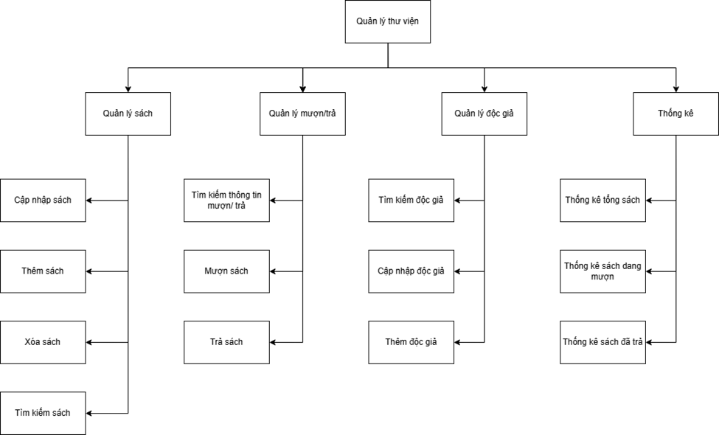
2. Sơ đồ phân cấp chức năng hệ thống

Slide 5
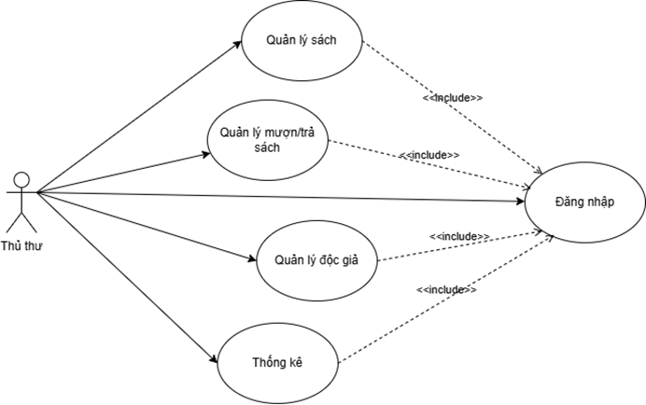
3. Sơ đồ UC tổng quát hệ thống
Giải thích
Thủ thư sau khi đăng nhập bằng tài khoản đã cấp trước đó thì có thể thực hiện các chức năng quản lý sách, quản lý mượn trả, quản lý độc giả và thống kê. Trong mỗi chức năng đó có thêm các chức năng sử lý tác vụ kèm theo như là tìm kiếm, chỉnh sửa,…

Slide 6
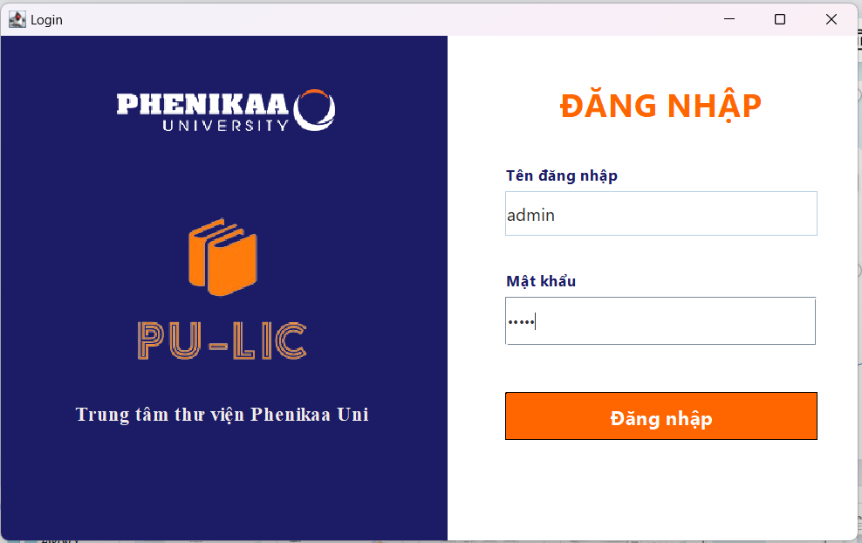
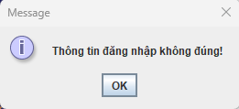

4. Thiết kế hệ thống
#
Admin đăng nhập với tên đăng nhập và mật khẩu đã được cấp sẵn.
Click “Đăng Nhập” sau khi đã nhập đầy đủ thông tin
!
Trường hợp khi Admin nhập thông tin chưa đúng sẽ hiện thông báo:
Đăng Nhập

Slide 7


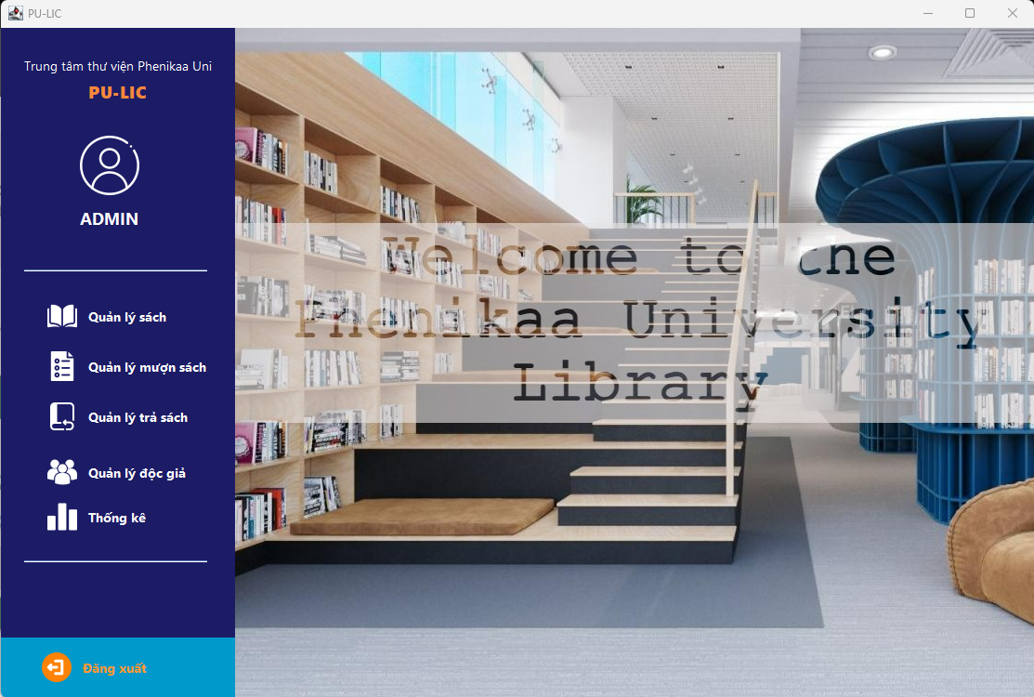
4. Thiết kế hệ thống
Trang chủ
Trang chủ là lời chào cùng với ảnh của thư viện giúp có 1 giao diện đẹp hơn trong giờ giải lao đối với Admin
Cách hoạt động
Admin chỉ cần click chuột vào biểu icon avatar là có thể về màn hình trang chủ

Slide 8

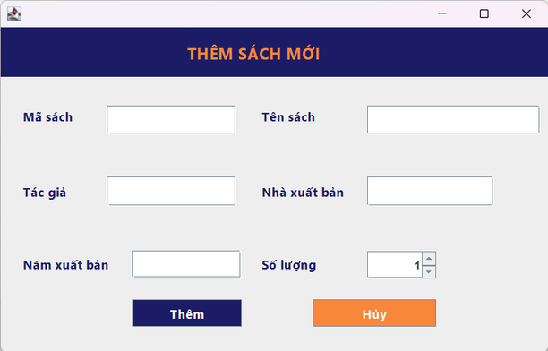
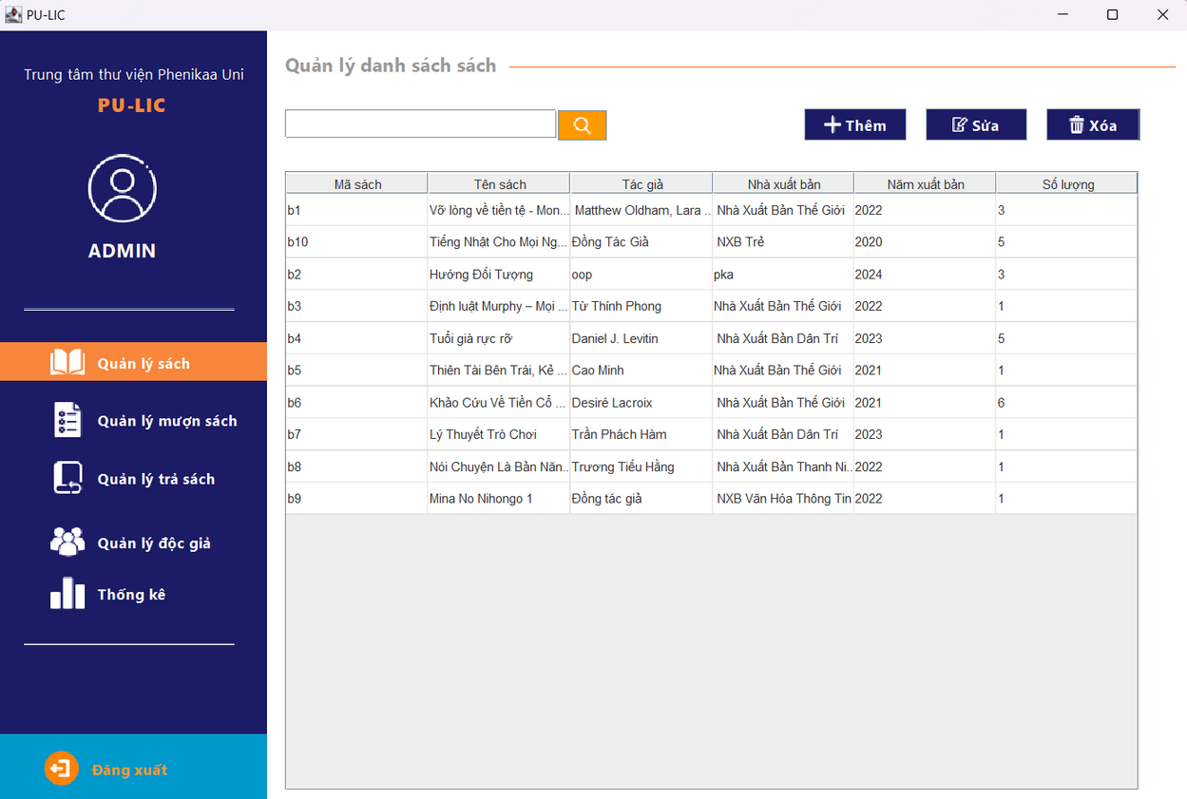
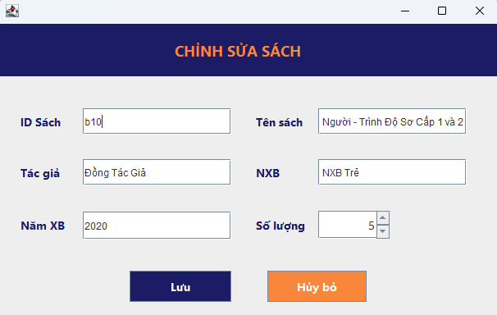

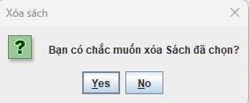

Trang quản lý sách

Slide 9

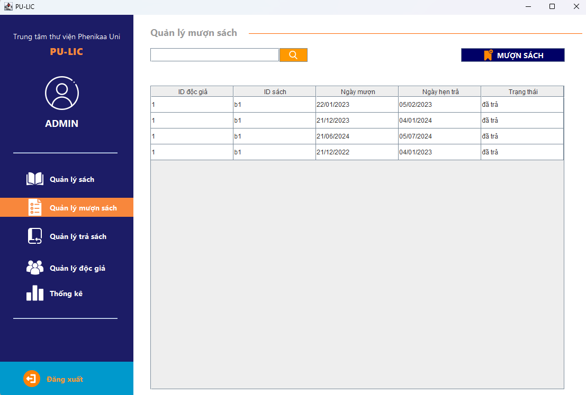
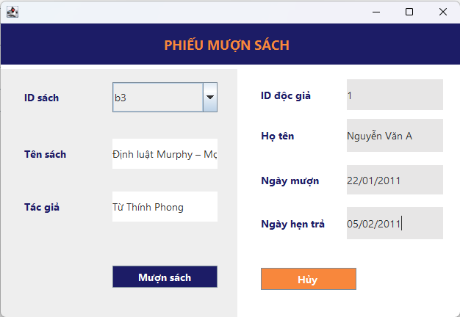

Trang quản lý mượn sách
Nội dung phiếu mượn
Khi chọn ID sách thì các thông tin Tên sách, Tác giả sẽ được cập nhập tự động dựa trên ID sách.
Tương tự với ID độc giả.
Đối với ngày mượn phải viết đúng theo định dạng “dd/MM/yyyy”

Slide 10
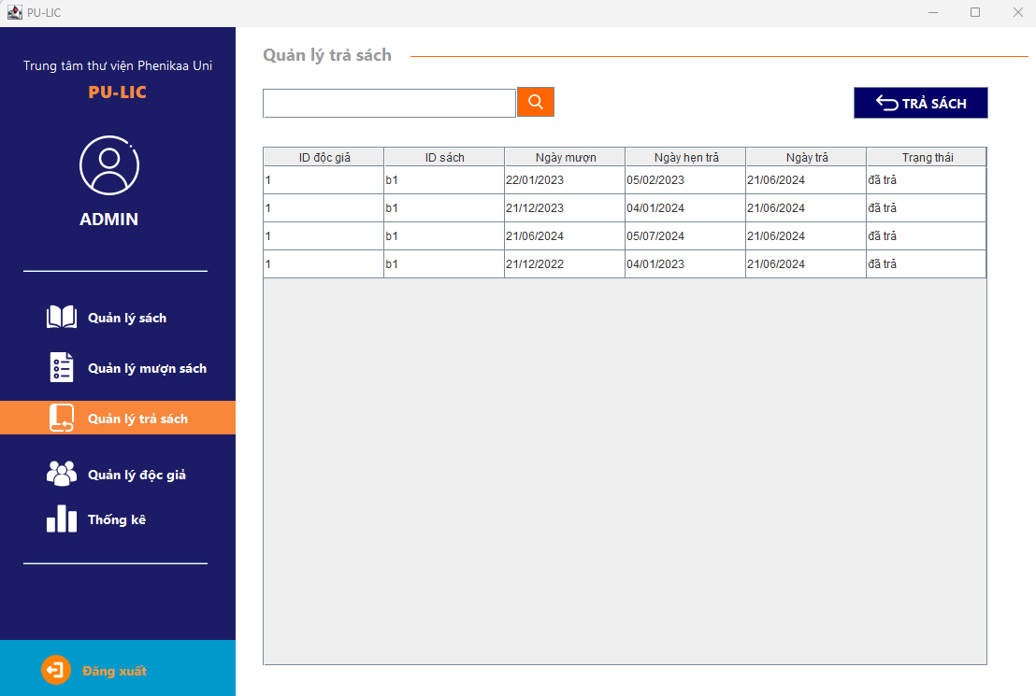
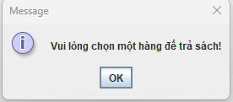
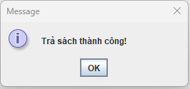
Trang quản lý trả sách
Nếu chưa chọn sách để trả
Nếu dã chọn sách để trả
Khi trả sách thành công thì trạng thái “đã trả” sẽ tự động được cập nhập

Slide 11
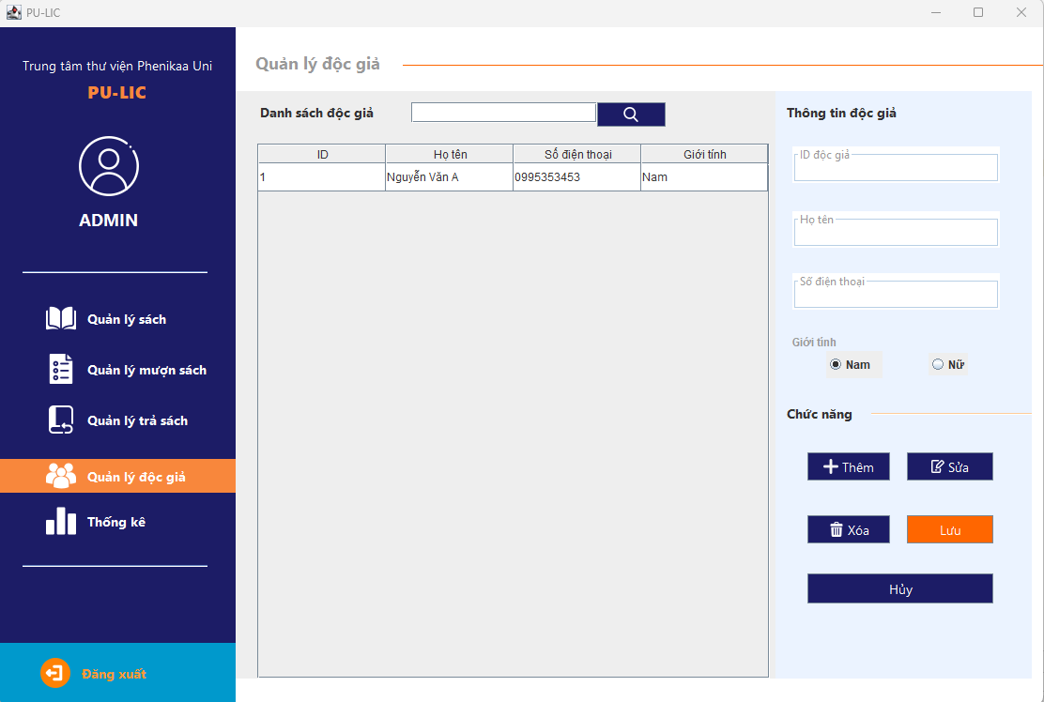
Trang quản lý độc giả
Nhập đầy đủ thông tin sau đó click “Thêm” thông tin sẽ được cập nhập nếu không mắc lỗi cú pháp hoặc trùng id độc giả
#
#
Muốn chỉnh sửa thì chọn tại bảng độc giả muốn chỉnh sửa sau đó click “Sửa” để thông tin được lấy ra.
Sau đó click “Lưu” cập nhập thông tin.
#
Chọn độc giả muốn xóa rồi click “Xóa” để xóa độc giả.
#
“Hủy” để reset lại form thông tin độc giả.

Slide 12
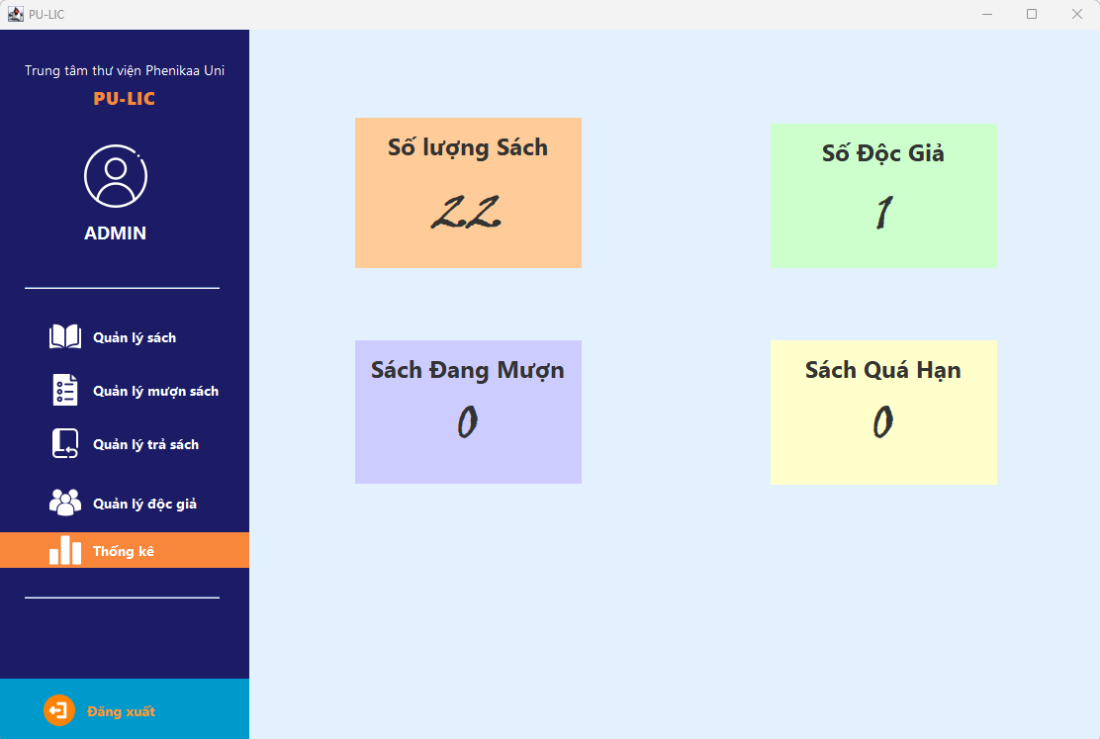
Trang thống kê số liệu
Cách hoạt động
Giúp Admin theo dõi, thống kê số lượng sách hiện có, số lượng độc giả, số sách đang mượn và số sách mượn quá hạn.

Slide 13
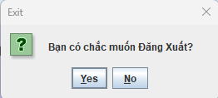

4. Thiết kế hệ thống
Click button “Đăng xuất”
Chọn “Yes” sẽ về lại màn hình Đăng Nhập

Slide 14


Thank you

